Slide 1
高科技企業的策略與公司文化
STRATEGY AND CORPORATE CULTURE
IN HIGH-TECH FIRMS
蔡明田
工程管理研究所
國立成功大學

Slide 2
一、高科技企業的行銷策略規劃
公司策略
主要產品／市場選擇
產品組群選擇
企業策略主要可分為公司策略及功能部門策略兩個增次，其中公司策略，又可分為主要產品／市場選擇及產品組群選擇兩種策略。
功能部門策略
行銷策略
財務策略
生產策略
研發策略

Slide 3
(一) 主要產品／市場選擇
主要產品／市場選擇為企業營運疆界界定之決策。
產品
現有市場
新市場
市場
現有產品
市場開拓
市場滲透
新產品
產品開發
多角化及
整合

Slide 4
(1) 集中成長策略
1.市場滲透策略
市場潛能
產業銷售
數量或$
主要需求差距
選擇性需求差距
公司銷售
時間或年份

Slide 5
主要需求差距 - 吸引未購消費者
內部擴張成長或外部擴張成長
選擇性需求差距 -
高度佔有 -提升購買頻率，購併
低度佔有 - 爭取新顧客，購併
ex. 1.提高產品購買率
2.吸引競爭者的顧客
3.購併競爭者
(功能性策略重心 → 行銷)

Slide 6
2. 市場開拓策略
ex. 1.尋求新地理性市場→新海外市場
2.尋求新目標區隔市場→化粧品市場
3.尋求新使用者→
(功能性策略重心 → 行銷)

Slide 7
3. 產品開發策略
1)個別產品開發(汽車)
特色改良 → 便利性、妥全性、容易維修
安全氣囊、ABS、四輪傳動
品質改良 → 可靠性、速度、耐用性
省油、迅間加速
外觀改良 → 顏色、包裝、形狀
跑車型、流線型
增加款型 → 型號、動力裝置、
兩門型、控制(手控、
數控、電腦控制)

Slide 8
  2)產品線開發
  a.產品線延伸策略
  向下延伸 - 由高端市場→低端市場
    高價高品質型→大眾型
  向上延伸 - 低附加價值型→高附加價值型
  雙向延伸 -
    產品線項目填充策略(產品線長度)
  b.產品線現代化
    (功能性策略重心 → 行銷-市調、研發、人力資源-早期人力規劃、生產-早期介入)

Slide 9
4. 多角化策略
1)集中式多角化
ex. 吉利刮鬍刀
ex. PM. vs. 美樂啤酒
2)財團式多角化
ex. 十信集團

Slide 10
市場
技術關連性
技術
新市場型態
有技術關連
無技術關連
1.既有市場同一型態
水平多角化(銷售路線同、銷售綜效)
2.既有市場同顧客群
垂直多角化(生產階段多角化、上中下游綜效)
3.既有市場類似型態
集中式多角化(家廠電做電腦顯示器、電子儀表、VTR)
4.全新市場型態
複合式多角化(樂器廠經營遊艇、機車)

Slide 11
(2)整合策略
1.後向整合
ex. 統一企業 → 大統益
2.前向整合
ex. 統一企業 → 7 -Eleven
3. 水平整合
ex.併購光泉

Slide 12
整合方式的主要效益：
水平整合 - 量產 (規模經濟)
垂直整合 - 供銷系統有效性及效率
系統整合 - 資金調度、資訊整合、技
術整合、管理整合
  整合可使資源能有效率地運用，但整合程度越高，相對其脆弱性亦高。
ex. 統合 vs. 分立

Slide 13
(二) 產品組群選擇
明星 | 問號
金牛 | 狗
市場成長率
高
低
1X
相對市場佔有率
*** 市場成長率與相對市場佔有率之計算
*** 市場成長率與相對市場佔有率在策略選擇上之涵意

Slide 14
(1) 狗 → 殺狗或苟延殘喘
ex. 立即撤資
限期撤資
決定撤資基準
→ 產品策略﹝產品線簡化﹞
價格策略﹝高價、低價﹞
(2) 金牛 → 現金（利潤）流入極大化
(3) 問號 → 撤資或擴大市場佔有
(4) 明星 → 維持市場領導地位

Slide 15
產品組群選擇的決策重點，旨在有效分配企業資源，及平衡企業的現金流量。
ex. 現金流量與財務危机
當產品組群選擇的決策不當時，
會使現金流量發生不平衡現象

Slide 16
(三)科技組群分析
當技術已確認後，便可以其對競爭的重要性，及對競爭者的相對地位，來做進一步的評估。科技組群分析的構面有二﹕
對競爭的重要性及相對技術地位。
1. 對競爭的重要性
對競爭的重要性通常是由科技生命週期(Technology life cycle)的位置來決定。

Slide 17
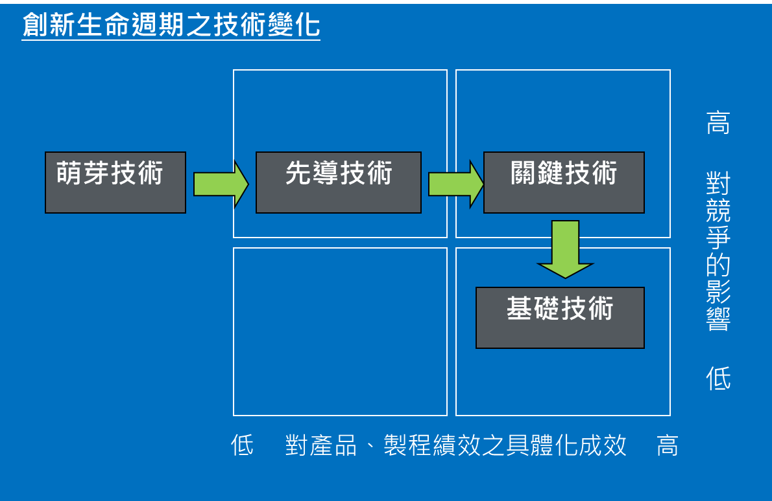

Slide 18
技術生命週期的階段
技術對競爭优勢的重要性
1.萌芽技術(Emerging technologies)
尚未顯示改變競爭优勢的潛力
2.先導技術(Pacing technologies)
已顯示改變競爭优勢的潛力
3.關鍵技術(Key technologies)
1.已嵌入及加強產品／服務
2.已對加值主流(cost, performance, quality)產生衝擊
3.已有專用／專利地位
4.基礎技術(Base technologies)
1.對加值主流只有些微影響
2.技術對於所有競爭者都很普遍
3.一般商品

Slide 19
2. 相對技術地位
相對科技地位則是反映出相對於競爭者之專利定位(patent position)、Know-how及營業機密(trade secrets)、學習曲線效果(learning curve effects)、及關鍵性才能(key talent)。
Ex. 臺積電、聯電 vs. 矽統
vs. 新加坡Chater
vs. 中芯、貝嶺、首華

Slide 20
3. 科技組群策略
科技組群形成
相對科技地位(競爭孝)
高
低
科技重要性
(產業)
高
投資
投資或放棄
低
收現
關閉

Slide 21
1) 投注資源– 全力投入(full commitment)
策略：
1.支持尖端研發
2.對產品研發極限的再衝刺或施壓
3.投資新設備
2) 收現 – 往昔可能對競爭很重要，但因競爭基礎改變而致重要性減退。
策略：
1.不再大筆投資(資本支出)或出售
2.與其他相對重要的技術連結

Slide 22
3) 投資或放棄– 因競爭基礎改變而致重要性提昇
策略：
1.大幅投資於技術提升
2.放棄(出售)
4) 關閉
策略：
脫離及重新佈署資源

Slide 23
4.科技組群與產品組群聯合分析
高
產業吸引力
技術重要性
B
A
B
A
低
強
競爭地位
弱
強
技術地位
弱

Slide 24
Ex.市場地位 vs. 技術地位
  A產品市場仍處於競爭強勢，但技術地位漸處於弱勢地位
  需要大筆技術投資，以維持競爭優勢
  GE vs. EMI
  B產品的技術地位處於強勢地位，但市場地位漸處於弱勢地位
  需檢視技術以外因素(市場、價格、交期、品質、服務)，並大筆投資，以提高競爭優勢

Slide 25
二、定義事業領域
(一)定義事業領域的理由
高科技企業的行銷策略規劃的第一步驟是「定義事業領域」，亦即確認企業的目標經營領域，在此，事業可在個別領域中，尋求吸引力的經營機會。
1. 顯示事業的功能及目的
Ex. 視覺顯示
手持設備顯示
室內顯示
室外顯示
醫療設備顯示
國防設備顯示

Slide 26
2. 設定努力的範圍
– 亦是所要競爭的領域
Ex. 醫療市場 –
西醫、中醫
專科醫院 (區隔) vs. 綜合醫院 (不區隔)
眼科、耳鼻喉科、內科
神經內科 vs.神經外科
醫美 vs. 皮膚 vs. 整容 vs. 泌尿料

Slide 27
3. 策略展開的起點
– 事業定義的改變會引起原有策略的一連串改變
Ex. 隔音板廠商
隔音材料及塗料 (coating)
保護人們，免於噪音之危害 的事業
吸收噪音的方法→材料、塗料、室內設計方法
吸收噪音或電波塗料技術→ 隱形飛機
Ex. Sony電視機
滿足影像處理需求的事業
TV Game
巡弋飛彈 – 快速地形地物影像處理

Slide 28
(二) 定義事業領域的構面
定義每一機會領域，應涵蓋下列四個構面﹕
1. 所欲服務的潛在顧客區隔
顧客需要(Customer needs)構面– 所有事業定義的基礎
Ex. 隔音材料為塗料 (coating)
保護人們，免於噪音之危害的事業
Ex. 防火材料–矽酸鈣板
保護人們，免於火之傷害的事業
滿足隔開熱能的需要 → 太空梭表層材料
Ex. 磁碟片
滿足資訊儲存需求的事業(非碟片事業)
→資訊儲存機制(生物、光)

Slide 29
2. 對於顧客所提供的潛在產品用途或功能
顧客區隔(Customer segments)構面–針對具策略重要性之某特定顧客需求定義事業‧
  1)足量
  2)差異化
  3)可行
資訊貯存 | 國防 | 教育 | 企業
集中式 |  |  | X
分散式 | X | X
個人式 | X |  | X

Slide 30
3. 可用來創造產品用途或功能的可能科技及能力
技術／原料(Technology/materials)構面
技術 – 指顧客滿足的方法或執行的產品功能
Ex. 手工具
機器
自動化機器–機械重複性
數位控制機器(NC)
電腦數位控制機器(CNC)
Ex. 切割技術
油壓剪切割技術
金剛刀切割技術
水刀切割技術
雷射切割技術

Slide 31
4. 在市場鏈，相對其他廠商，事業在提供顧客價值中的可能角色 – 附加價值鏈中的活動(Activities in the value-added chain)構
  Ex. 晶圓代工業
    臺積電的「晶圓代工」策略
    1)接單後生產
    2)運用最先進技術代工
    3)控制良率能
    4)管理設備稼動率及產量
    (無庫存及供過於求的折价損失壓力)

Slide 32
(三)定義領域事業範籌的廣度問題
1.廣泛定義事業的問題
a. 在顧客區隔構面上，較廣泛定義事業，會使事業較具製造成本優勢(Manufacturing cost advantage)，但在區隔中，不同的顧客需求會使銷售、配銷、及服務變為零散，且不易被滿足。
Ex. 規模經濟
開喜烏龍茶–茶飲料
如何滿足不同的顧客需求？美容、休閒
、提神

Slide 33
b. 在顧客需要構面上，試圖以提供整合系統來滿足，來廣泛定義事業，會有受較專業競爭者攻擊的風險
Ex. 廣泛顧客需要
飲料 vs. 機能性飲料
健康飲料
Ex. 開喜烏龍茶–茶飲料(狹義專業)
機能性茶飲料–減肥茶、美容茶

Slide 34
三、確認具吸引力的機會
有時候，機會的出現通常來自既有的客戶，或來自組織中的科學家或工程人員的科技突破。有時，廠商亦會主動尋求新的機會。
在此步驟，廠商應全盤區隔該市場，並深入瞭解每一個市場區隔中，顧客所需要的功能或應用模式、可所運用的科技、及在整條市場鏈中所要求的附加價值。廠商應對機會作以下兩項深入分析，以確認其吸引力﹕

Slide 35
1. 分析社會發展趨勢、潛在的需求、及新科技之應用
a) 節省化 - 自然資源超限使
Ex. 節省能源
節省時間
節省自然資源
b) 個人化 – 對社會化的反彈
Ex. 便於個人使用–輕薄短小
顯示個人、表徵個人–個性化商品
c) 自然化–違反自然、破壞自然
Ex. 回歸自然、重新尋求與自然的和協
食、衣、住、行、育、樂

Slide 36
2.選擇符合該用途所使用的科技
A. 分析科技應用(專業與未來市場)的可行性
專業技術 | 節省化 | 個人化 | 自然化 | 智慧化
節省能源
節省水源
環境維護與修護
基因診斷與治療
醫療資訊服務
在家醫療

Slide 37
B. 分析新科技與既有產品的組合
新科技 既有商品 | 基因改造 | 微電子 | 微米科技 | 新材料 | 薄膜科技
化粧品 | X |  | X |  | X
健康食品 | X |  | X
特殊化學品 |  |  |  | X | X
醫療製劑 | X |  | X | X
健康諮詢 | X | X

Slide 38
四、創新的維持–現有大型企業的負擔
新策略(技術或產品)通常會面臨現有文化的衝突問題－既有核心專業變為核心殭固性。
(一)核心專業／核心殭固性
1. 核心專業(Core Competencies)
核心專業是指，企業專屬的技藝組合，它的養成，是經過企業長久的嘗試、協調、及內部學習而逐漸發展而成。

Slide 39
基本上，內部化是核心專業形成的必要過程。主要特性有三﹕
a. 核心專業極度難以被模仿
核心專業是一種協調不同技術、組織工作、及價值的集體學習過程，也是一種跨功能界限的溝通、涉入、與深度承諾。它深植於組織的例行事務、流程、及人員之中。
Ex. Honda的卓越研發、卓越製造、卓越行銷與
顧客知識、及公司文化
核心產品 – 小引擎專業
小型車輛、割草機、摩托車、雪地車

Slide 40
b. 核心專業與顧客於使用產品時，所獲取的效益息息相關
Ex. Sony的微小化專業
Philip的光學媒介專業

Slide 41
c. 核心專業使企業能接觸更寬廣的市場機會
Ex. HP高品質數位影像傳輸專業(到紙張)
清晰、細緻、及顏色
Laser Printer Business,
Digital Photography Business
- Camera, scanner

Slide 42
2. 核心殭固性
核心殭固性為尊重現有專業，對創新所表現出來的抗拒心態，基本上，核心殭固性亦是一種「防止企業創新的防護套」，它會防礙新產品的發展，因為新產品多建立在新技術。
而新技術的評估，往往在根深蒂固的例行事務、流程、現有市場觀點、及人員對特定資訊的偏好下，而被忽略掉。
在此情況下，核心專業會變為核心殭固性。主要的核心殭固性來自﹕

Slide 43
a. 企業文化準則
文化是「一群人的行為共同特徵，亦是行為的共同準則」。基本上，企業文化是企業組織成員行為的共同準則。在企業組織中，所有企業成員的行為必須符合企業文化，或行為的共同準則的規範。
Ex. Wal-Mart的企業任務
以最便宜的價格，來販售高品質的名牌產品
建立一個卓越的後勤與配銷基礎架構
配銷專業 – 含衛星、卡車、倉儲、及其他
跨棧系統資訊、流程、文化、設備、
例行事務(難以模仿)

Slide 44
b. 現有科技及例行事務偏好
Ex. Apple Computer
Steve Job來自Atari–Atari無法接受新科技
Steve Warlniaz來自HP
c. 高階職位階級對技術與行銷人員偏好的影響
Ex. 高階管理的背景

Slide 45
(二)創造性毁減
在高科技產業環境，並無永遠的領導廠商，現有產品只是一個尚未被更好產品所淘汰的產品而已，而下一代的科技往往是現有科技的替代者。
Ex. 既有領導廠商的優勢策略–求敗
既有非領導廠商的優勢策略–求勝
新加入廠商(新潛伏性科技產品) –求勝

Slide 46
1. 既有領導廠商的優勢策略
對於現有廠商而言，密切注意，及發展新科技或下一代的科技，是確保優勢的唯一途徑，雖然，新科技會使以往所投資受到極大的損失。
Ex. Micro Soft – 專心於PC的OS software
(Win95,98)
Netscape – 網路瀏覽器
Sun Microsystems – Java scripts

Slide 47
2. 既有領導廠商的策略殭固性
對於現有廠商而言，創新的最大阻礙，其實並非不是公司的大小，而是「願不願意放棄既得的投資利益」。
Ex. Incumbent’s curse(既得利益的咀咒)
“No one is blinder than he who does not
wish to see”
沈沒成本(sunk-cost fallacy)的概念
過去所投入的費用
Ex. IBM vs. Inforex

Slide 48
(三)企業想像力
建立公司想像力是克服核心殭固性，及組織官僚化所帶來之內部惰性的一種有效方式。
基本上，發展企業想像力是發展企業創造力及活性化(Playfulness)，旨在持續更新企業的點子(Ideas)，對於既有廠商而言，發展解業想像力亦是持續從現有產品獲利的主要方法。企業想像力的四個重要因素為﹕

Slide 49
1. 推翻「價格 – 績效」假設
Ex.價量關係－傳統經濟學假設
相反–價格越高，賣得越好
最好的服務是「不需要服務」→TQM
2. 遠離現有市場的約制
3. 使用「新點子來源」，來形成創新產品概念
Ex. 工業銀行
研華科技
青年創業比賽
張國安–設萬客隆之前有「全國論文比賽」
4. 遠離現有顧客
Ex. 魔術扣的發明
瑞士的紐扣商

Slide 50
(四)探索式行銷(Expeditionary Marketing)
探索式行銷旨在「透過迷你型市場導入，進行市場突襲，以瞭解市場中顧客的需要，並進一步累積忠誠的顧客及市場佔有」。
探索式行銷與傳統市場導入不同，它是一種邊做邊調整訴求，是一種速度與市場瞭解的組合方式，用來提高成功的機率。
Ex. Micro Soft
Dos 1.o 2.0 2.1
Win98 第一版
Win2000

Slide 51
在高科技產業，由於產品導入風險相當高，探索式行銷可以提供多次市場進入嘗試，它的好處有﹕
1. 使企業能透過連續性市場導入，更準確地掌握顧客需要
2. 經由快速市場進入，可提高企業「符合顧客需要產品的機率」。
快速意味顧客改變需要的機率很低，但企業瞭解市場及修正訴求到底有多快，仍須視其從市場累積經驗而是。

Slide 52
(五)創新文化的導入和涵養
Ex. 高階以身作則
商軮變法－天子犯法與庶民同罪
Walt-Mart

Slide 53
Ex. 半導體產業的策略分析
半導體產業本身是層高度精密的產業，需要使用大量的純水和電力，故在地點的選擇，最好是選在水力充沛、電力充足、防震良好、及人才充分的地方。此外，影響半導體產業績效最大的因素是：
  1.製造週期長達100天或更久
  2.產品的良率不易控制
  3.所開發及製造的產品若與市場需求不符，往往會積壓大量庫存
  4.新產品所需製造技術不斷提昇，需要不斷投資在設備及其維護費用上
  5.同業競爭激烈(規模經濟壓力)

